Slide 1
Nachtrag Persistenz
JDBC, JPA
Katrin Krüger
12.11.18

Slide 2
Java Persistence API
Lebenszyklus Entity
new
Neue Instanz
new
detached
detach()
persist()
merge()
Unterschied?
merge()
managed
find()
Datenbankabfrage
remove()
merge()
removed
persist()

Slide 3
Java Persistence API
persist vs. merge
persist()
managed
new
Entity-Instanz
Persistenz-kontext
DB
merge()
Kopie der Entity-Instanz
managed

Slide 4
Einführung Tutorial
12.11.18

Slide 5
Tutorial Thema 1
Ablauf
Git Grundlagen
EGIT
Persistenz einrichten
JDBC
JPA
Änderungen in git commiten & pushen
JUNIT Tests
Maven

Slide 6
Tutorial Thema 1
Übersicht JPA-Projektstruktur
Das aus git geklonte Projekt beinhaltet bereits verschiedene packages mit Servlets und Services.
Paketname | Inhalt
thema1.tutorial.jdbc.servlet | Servlets für JDBC
thema1.tutorial.jpa.entities | JPA-Entities
thema1.tutorial.jpa.services | Serviceklassen und Interfaces für JPA (Es sind bereits Beispiel-Service-Klassen enthalten, die Beispiele für Einfügen, Löschen und Selektieren beinhalten)
thema1.tutorial.jpa.servlets.apmanaged | Application Managed Servlets für JPA
thema1.tutorial.jpa.servlets.customer | Servlets für Entity Customer (von jedem zu erstellen)
thema1.tutorial.jpa.servlets.order | Servlets für Entity Order (Beispiel Servlets für unterschiedliche Operationen mit der Enity Order)

Slide 7
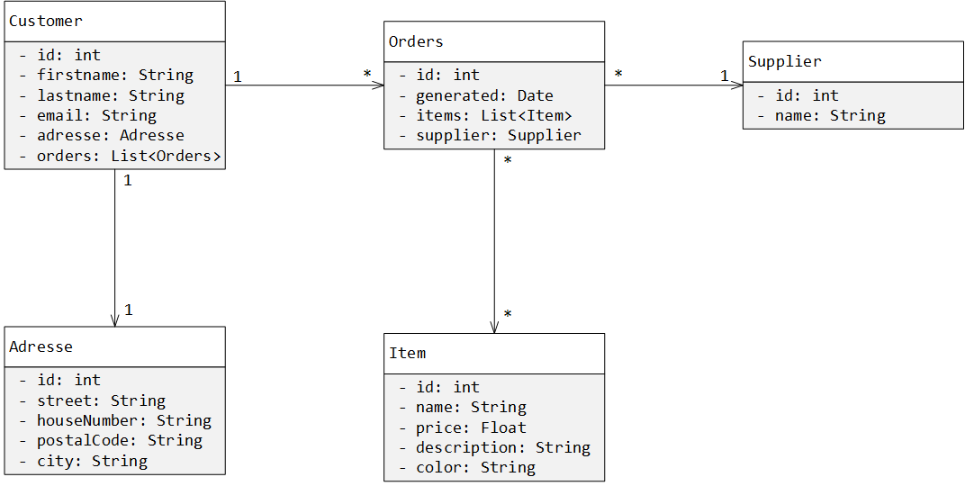
Tutorial Thema 1
Entities

Slide 8
Tutorial Thema 1
Anleitung
https://bit.ly/2RSxaks

